Slide 1
Технологии развития связной речи
Абакумова С.С.
учитель-логопед

Slide 2
ТРИЗ – теория решения изобретательских задач
Системный оператор – формирует системную картину мира
Зазеркалье – развивает воображение, умение фантазировать
Технологии развития связной речи – развитие речевого творчества, образности речи, мыслительных операций.

Slide 3
Технологии развития связной речи /авторы Т.А. Сидорчук, Н.Н. Хоменко/
«Обучение детей созданию образных характеристик объектов» – обучение составлению сравнений, загадок.
«Составление рифмованных текстов» – развитие способности к стихосложению.
«Обучение детей составлению творческих рассказов по картине»
«Обучение составлению текстов сказочного содержания» - развитие способности составлять сказки .

Slide 4
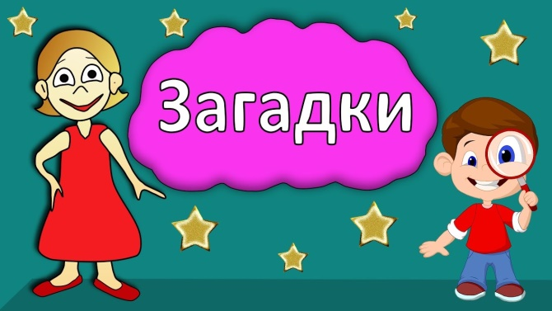
Технология обучения составлению загадок /с 3,5 лет/ Игры и задания для развития выразительности речи
«Назови признак»
«Угадай по описанию»
«Что (кто) делает так же?»
«Что бывает таким же?»

Slide 5
Модели составления загадок
Какой? | Что бывает таким же?

Slide 6
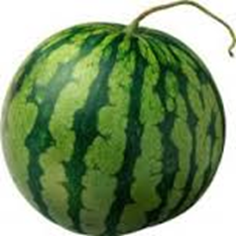
Составления загадки
Какой? | Что бывает таким же?
круглый | мяч
сладкий | сахар
полосатый | зебра

Slide 7
Загадка
После заполнения таблички предлагаем прочитать загадку, вставляя между строчками правого и левого столбцов связки «Как» или «Но не»
Круглый, как мяч;
Сладкий, как сахар;
Полосатый, но не зебра.

Slide 8
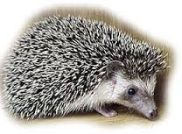
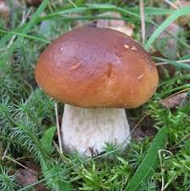
Загадки
Модель №2
Модель №3
Что делает? | Что (кто ) делает так же?
пыхтит | паровозик
собирает | хозяйка
колется | иголка
На что похоже? | Чем отличается?
мужичок | нет бороды
дом | нет окон
зонтик | толстая ножка
Что делает? | Что (кто ) делает так же?
пыхтит | паровозик
собирает | хозяйка
колется | иголка
На что похоже? | Чем отличается?
мужичок | нет бороды
дом | нет окон
зонтик | толстая ножка

Slide 9
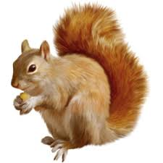
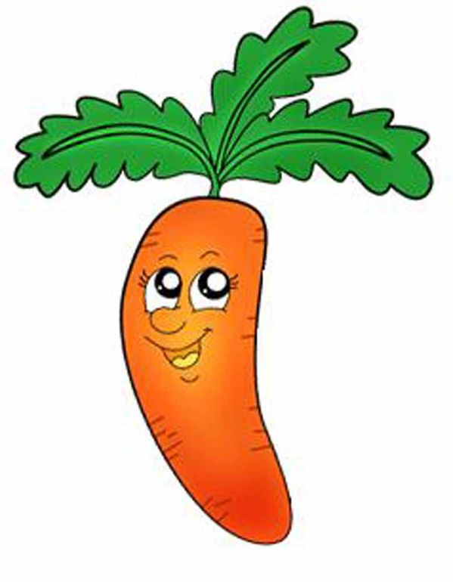
Загадки детей
Запасливая, как хорошая хозяйка;
Прыгучая, как заяц;
Рыжая, но не лиса.
Похожа на дубинку древних людей;
Похожа на клюв цапли,
Но торчит в земле,
А не в воде.

Slide 10
Составление рифмованных текстов – лимериков.
Лимерик – короткое стихотворение из пяти строк, написанное в жанре нонсенса (нелепицы).
Назван в честь ирландского города Лимерик.
Эдвард Лир (1812 – 1888) – поэт и художник, непревзойденный мастер этого жанра.

Slide 11
Игровые задания и упражнения для составления рифмованных текстов (с 3 лет)
«Складный картинки»
«Доскажи словечко»
«Склад-несклад»
«Чистоговорки»
«Дразнилки»
«Сочини дальше»

Slide 12
Характеристика текста лимерика
Это стихотворение из пяти строчек:
первые две строчки рифмуются между собой.
третья и четвертая строчки рифмуются между собой.
пятая содержит вывод и не рифмуется.

Slide 13
Модель составления лимерика
Жил-был объект
Какой?
Что делал?
С кем общался?
Вывод (утверждение или мораль)

Slide 14
Пример лимерика
Снежинка – картинка; летала – порхала.
Жила-была снежинка,
Красивая, как картинка
По воздуху она летала
Как бабочка порхала.
Вот какая зимняя бабочка!

Slide 15
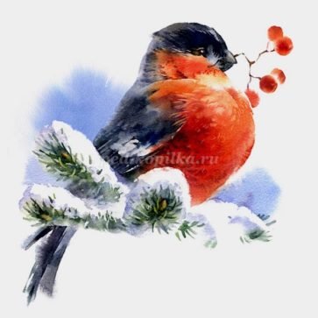
Наши «шедевры»:
В лесу на ветках ели сидели… фонари
И понял же я сразу, что это снегири.
Вдруг фонари запели
И в чащу улетели.
Вот какие необычные фонари!
Жила-была мышка
Звала ее мама малышка.
Ночью она бежала
И в темноте пропала.
Надо было взять фонарик!
(Не бегай, мышка, по ночам!)

Slide 16
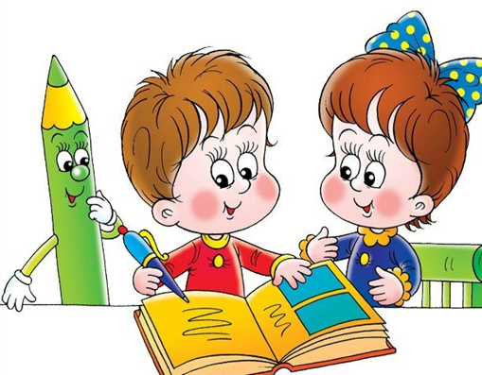
Составление сказок по методу «Каталога»
Построение связного текста сказочного содержания с помощью наугад выбранных носителей (героев, предметов и т.д.)
Метод создан для снятия стереотипов в придумывании сказочных героев.

Slide 17
Алгоритм составления сказки
Детям предлагается сочинить сказку с помощью книги.
Ведущий задает вопрос, ответ на который ребенок , «находит», указав слово на открытой странице книги.
Ответы, найденные в книге постепенно собираются в единую сюжетную линию.
Когда сказка составлена, дети придумывают ей название и пересказывают.

Slide 18
Методические рекомендации
3 года
Вопросы:
Жил-был … Кто?
С кем дружил?
Пришел злой… Кто?
Кто помог друзьям спастись?
Объекты могут быть спрятаны в «Чудесном мешочке»
С 5 лет объекты можно выбирать в книгах. Книги должны быть незнакомы детям.
Вопросы с 6 лет:
Жил-был… Кто? (Какое добро умел делать?)
Пошел гулять (путешествовать, смотреть…)…Куда?
Встретил злого кого? Какие злые поступки совершал?
Был у нашего героя друг. Кто? Как он помог главному герою?
Где наши друзья стали жить?
Что стали делать?

Slide 19
Литература
Т.А. Сидорчук, Н.Н. Хоменко
«Технологии развития связной речи дошкольников»
(методическое пособие для педагогов дошкольных учреждений)

Slide 20
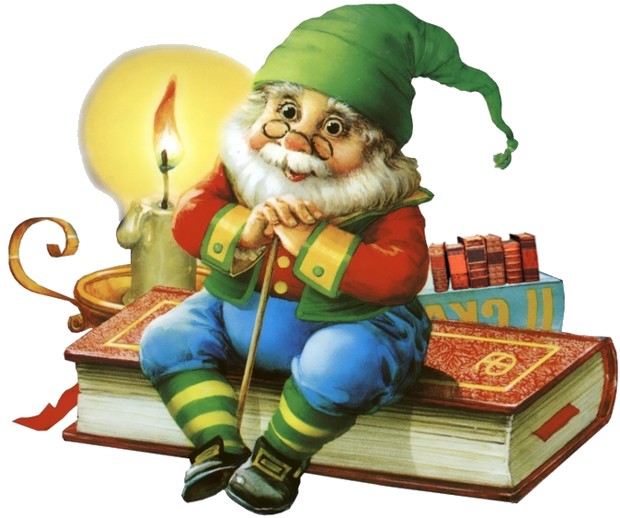
Спасибо за внимание Творческих успехов!

